Slide 1
作品:留言板

Slide 2
目錄
介紹
功能:顯示所有留言
功能:登入註冊
功能:登出
功能:新增留言
功能:修改留言
功能:刪除留言
本專案程式碼

Slide 3
介紹
這個作品主要展示簡單的留言板，主要分成兩個部分-前端與後端
後端使用php語言，使用框架為Laravel，主要提供api
前端使用框架為vue，主要是在網頁顯示畫面和接收資料
以下分成幾個功能介紹:顯示所有留言、登入註冊、登出、新增留言、修改留言及刪除留言
最後提供程式碼及本機安裝方法

Slide 4
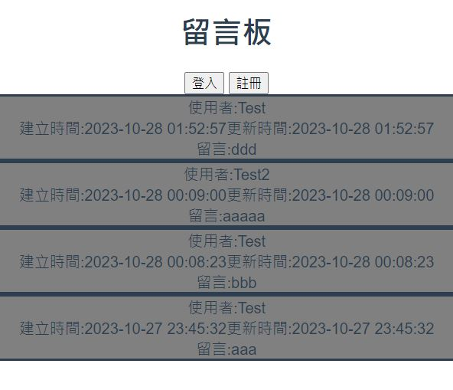
功能:顯示所有留言
在未登入/註冊時，能查看在資料庫的所有留言

Slide 5
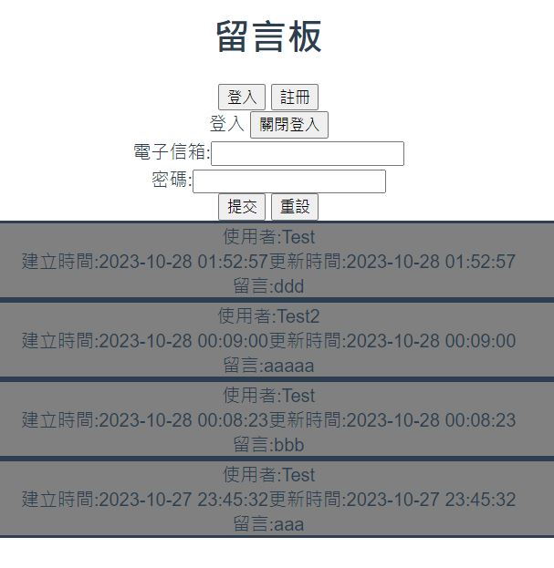
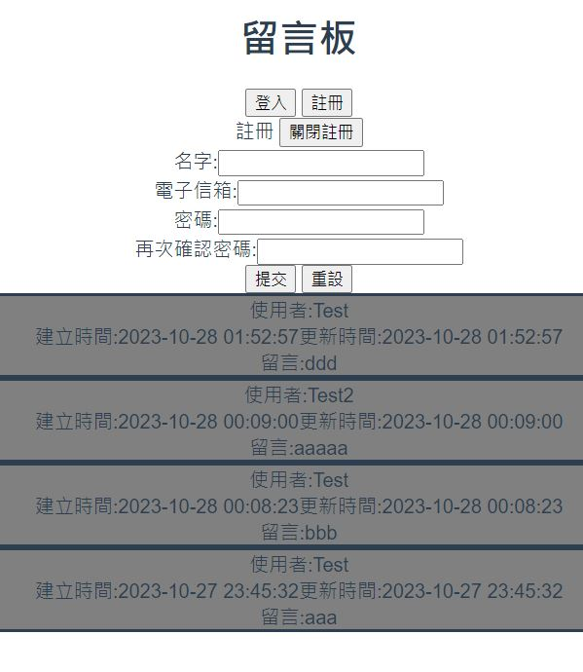
功能:登入註冊
第一次使用需註冊，之後每次需登入

Slide 6
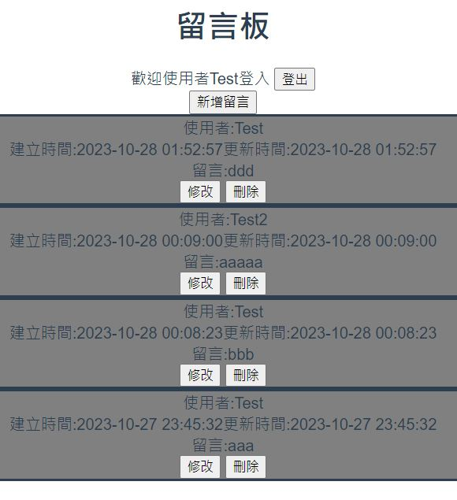
功能:登出
點選”登出”可回到登出狀態

Slide 7
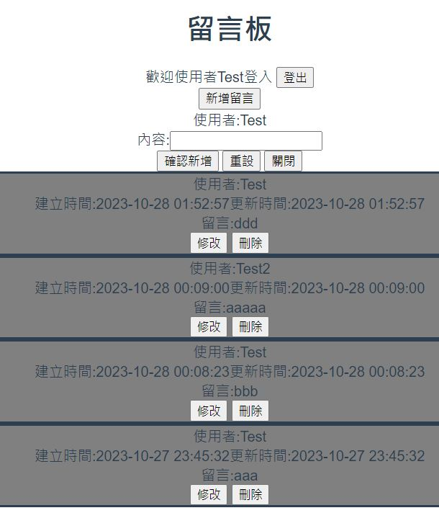
功能:新增留言
點選”新增留言”可輸入想要新增的留言

Slide 8
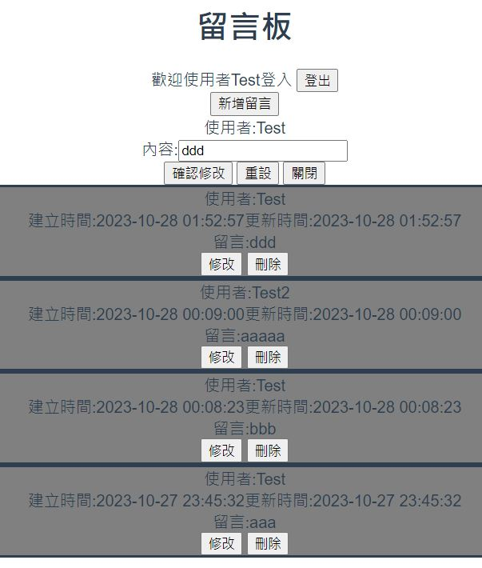
功能:修改留言
點選某項目”修改”可以修改留言，不可修改別人的留言

Slide 9
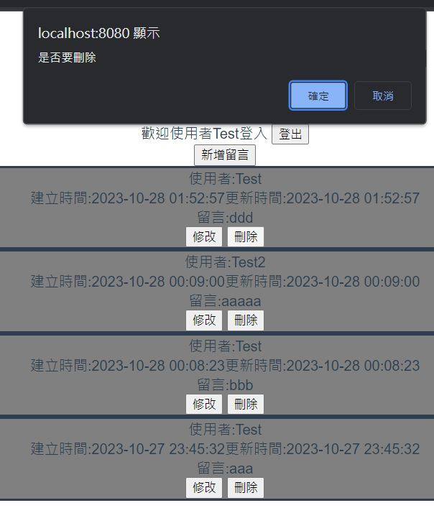
功能:刪除留言
點選”刪除”可刪除留言，不可刪除別人的留言

Slide 10
本專案程式碼
https://github.com/huxanya01/bulletin_laravel_vue

